Slide 1

社会实践介绍

Slide 2
社会实践
是什么？
为什么？
怎么做？

Slide 3
社会实践
是什么？

Slide 4
北航说
主题不限，形式多样
社会热点、焦点问题
个人的专业兴趣、专业优势、技能特长
采访交流、参观调研、实习锻炼、志愿服务、参观访问等形式均可。鼓励受学术科研机构、知名企业、校友企业委托而开展的调研项目，并鼓励各实践队自主寻找资金支持。

Slide 5
社会实践
为什么？

Slide 6
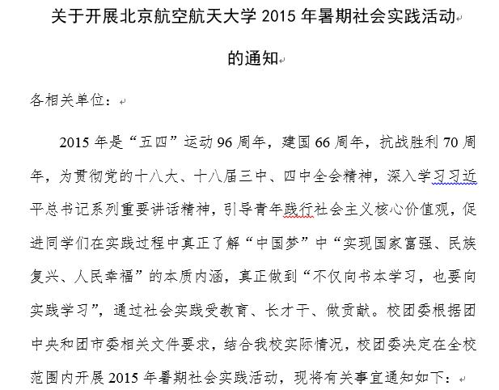
北航要求

Slide 7

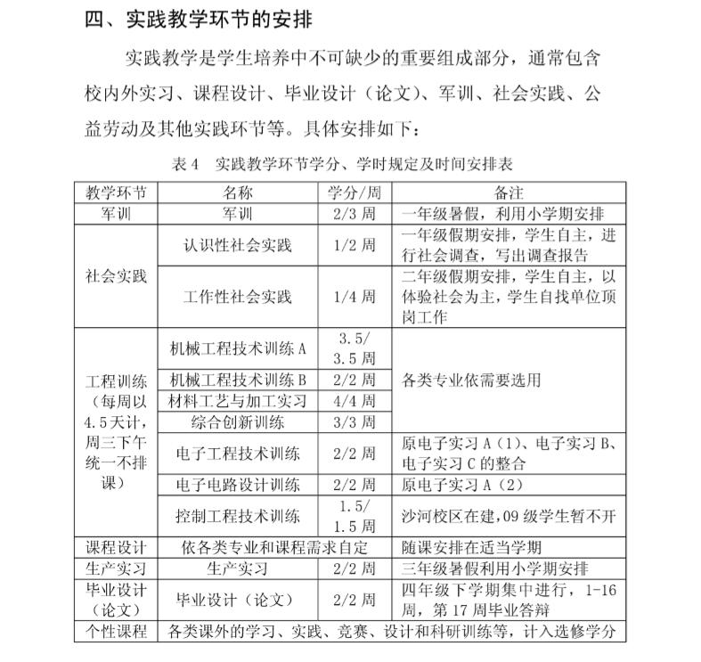
北航
学生手册说

Slide 8
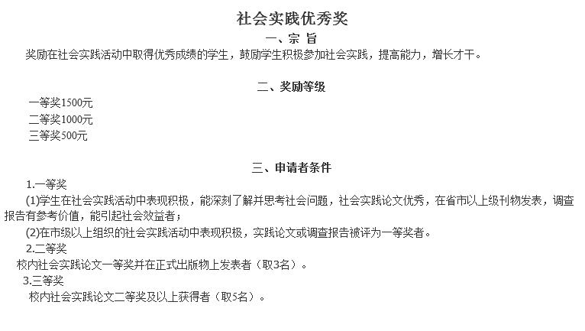
北航
奖学金手册说

Slide 9
社会实践
怎么做？

Slide 10
可以组队，人数不限：
学院、年级、专业
社团、党校、团校、党支部
(对于寒假实践一般1到5人左右)
上交材料：
每组上交一份社会实践总结报告
每人上交一份社会实践感想
社会实践内容要尽量贴近社会
社会实践时间表
2015.12—2016.1，2016年寒假社会实践立项；
2016.1—2016.3，进行；
2016.3—2016.5，评比；
2016.5—2016.7，2016年暑期社会实践立项；
2016.7——2016.9，进行；
2016.9——2016.11，评比。

Slide 11
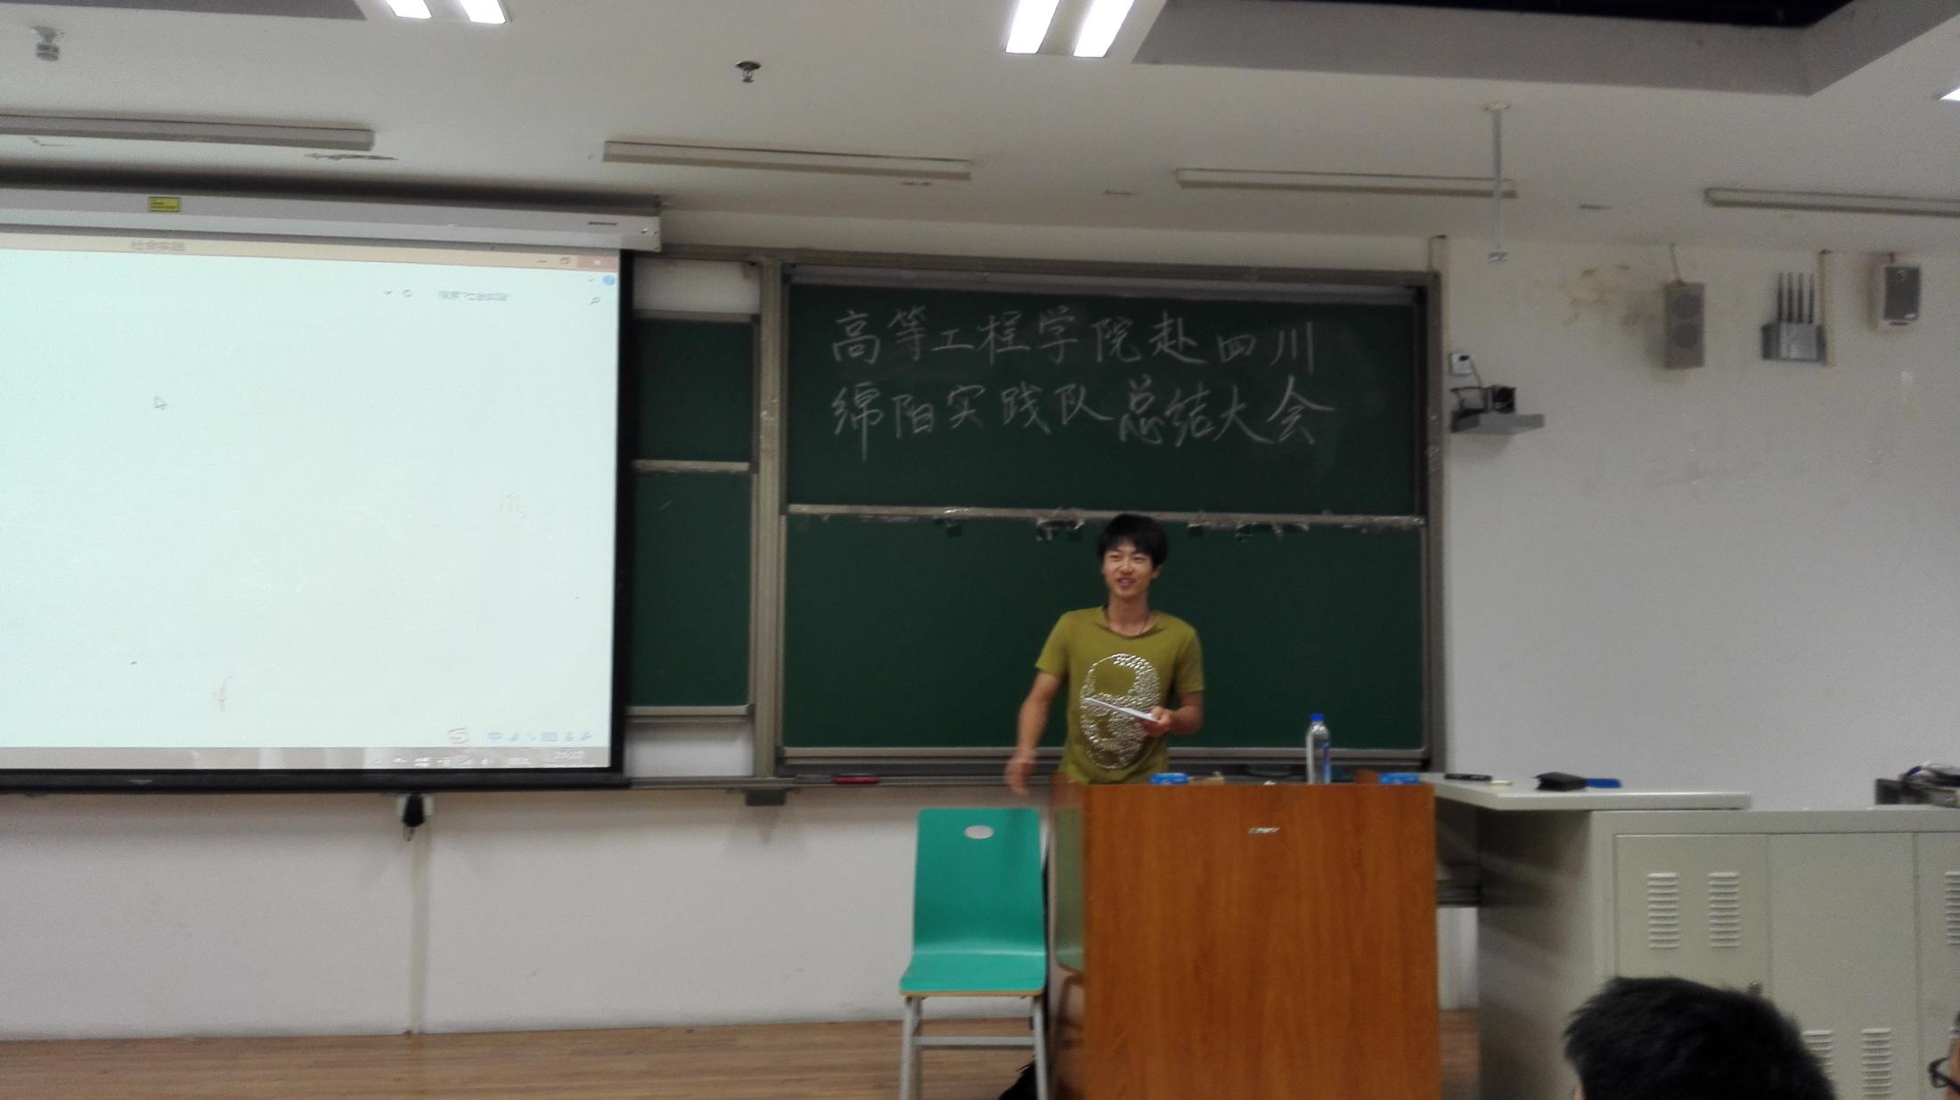
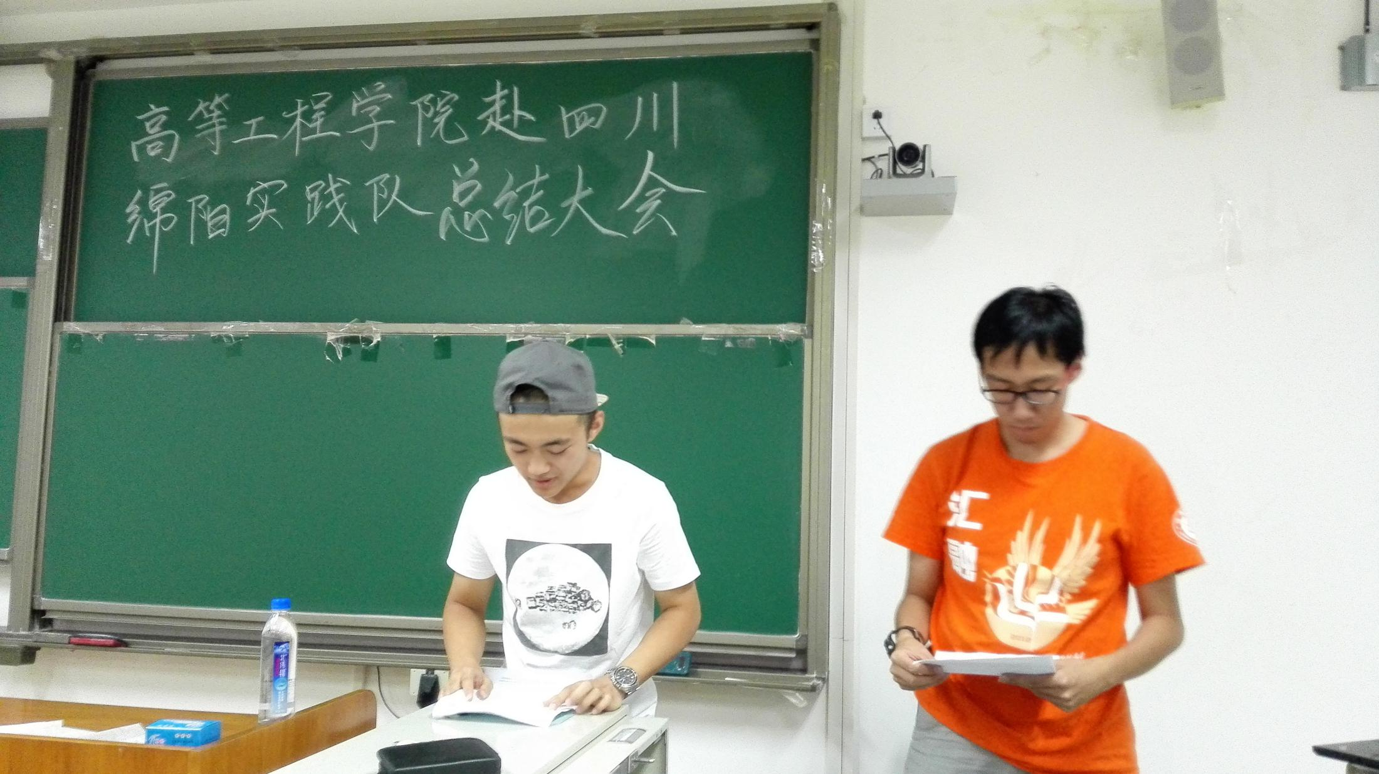
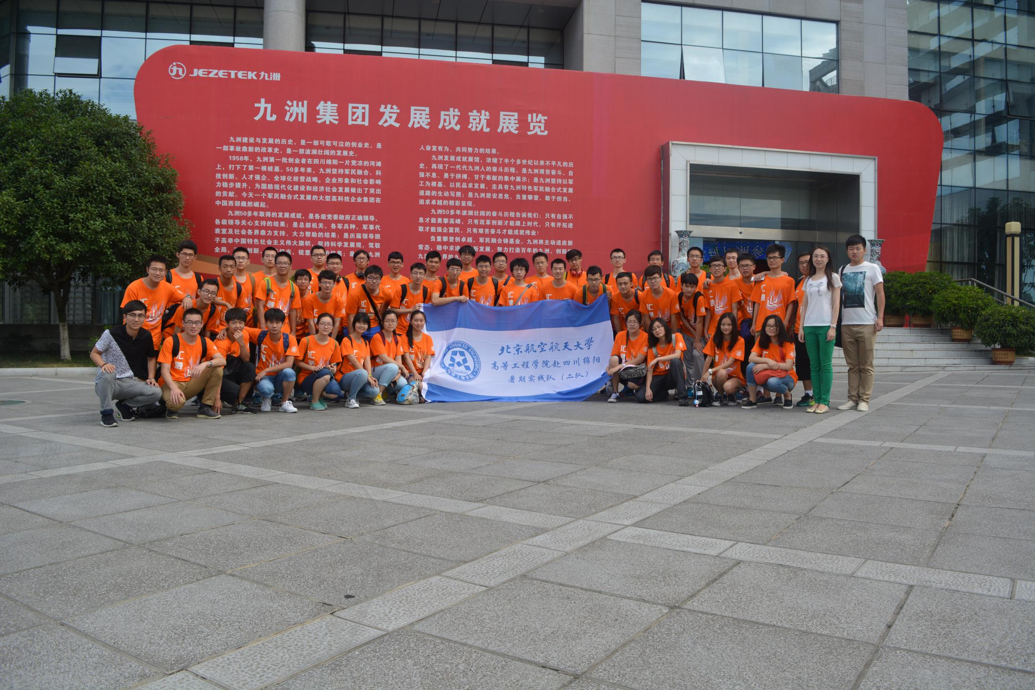
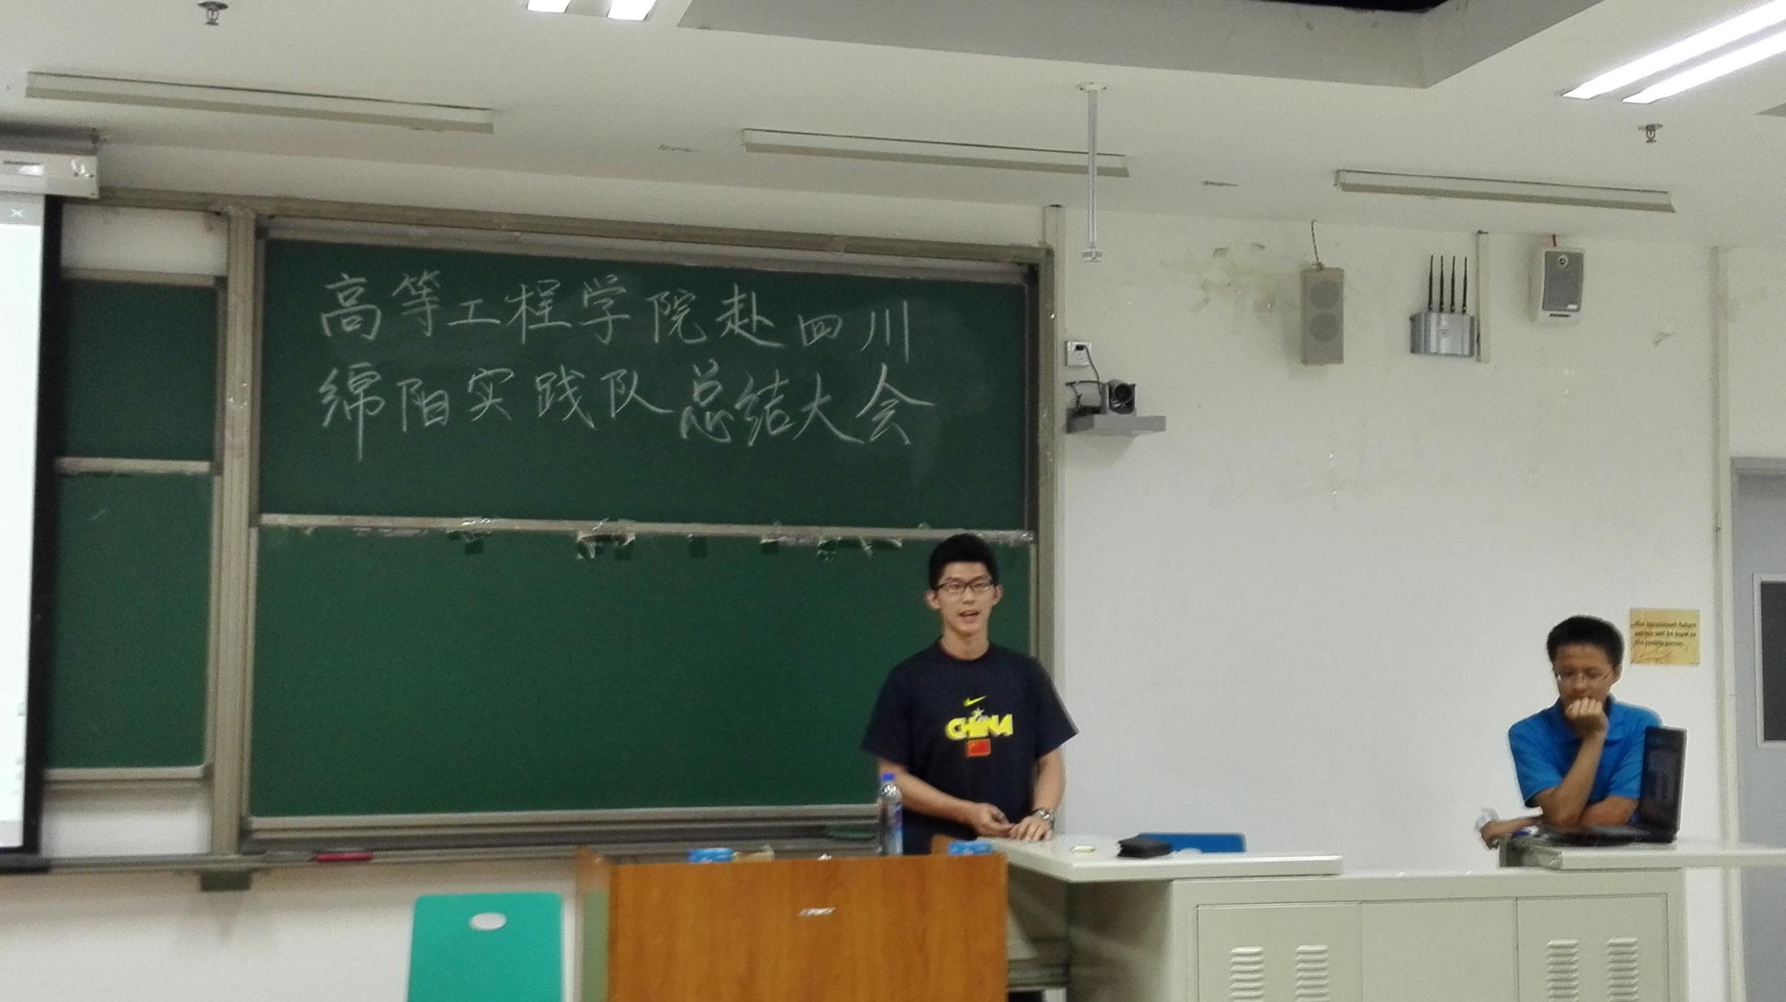
暑期实践
高等工程学院赴四川绵阳实践队

Slide 12
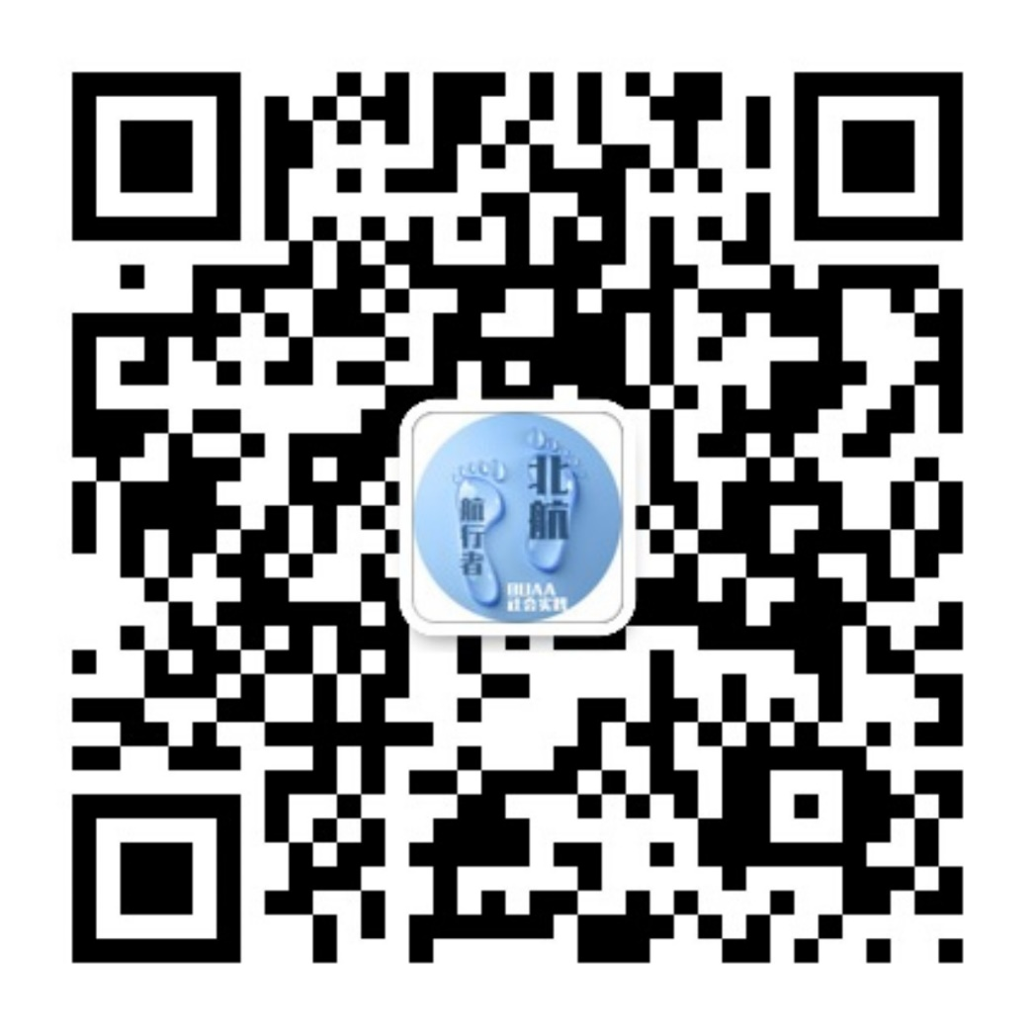
航行者
请关注——
微信号：buaa_shsj

Slide 13
谢谢观看！

